Slide 1
Про першочергові завдання щодо підготовки до ЗНО-2019

Slide 2
Нормативно-правові документи
Наказ МОНУ від 22.08.2018 № 931 «Деякі питання проведення в 2019 році зовнішнього незалежного оцінювання результатів навчання, здобутих на основі повної загальної середньої освіти»;
Наказ МОНУ від 28.09.2018 № 1036 «Про підготовку до проведення в 2019 році зовнішнього незалежного оцінювання результатів навчання, здобутих на основі повної загальної освіти»;
Наказ МОНУ від 10.01.2017 № 25 «Деякі питання нормативного забезпечення зовнішнього незалежного оцінювання результатів навчання, здобутих на основі повної загальної середньої освіти» (в редакції від 07.12.2018 № 1353);
Наказ МОНУ від 07.12.2018 № 1369 (зареєстровано в Міністерстві юстиції України 02 січня 2019 року за № 8/32979) «Про затвердження Порядку проведення державної підсумкової атестації»;
Наказ МОНУ/МОЗУ від 29.08.2016 №1027/900 (зареєстровано в Міністерстві юстиції України 27 грудня 2016 року за № 1707/29837-1710/29840) «Деякі питання участі у зовнішньому незалежному оцінюванні та вступних іспитах осіб, які мають певні захворювання та/або патологічні стани, інвалідність».

Slide 4
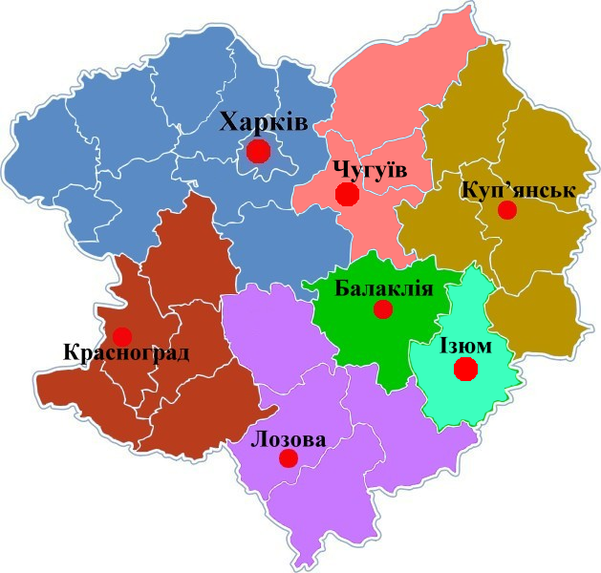
Округи пунктів проведення ЗНО-2019
Для проведення ЗНО з математики, української мови і літератури, історії України – 7 округів
Решта предметів – 1 округ у м. Харків

Slide 5
Реєстрація

Slide 6
Терміни реєстрації
Реєстрація триватиме
з 05 лютого до 18 березня 2019 року.
Перереєстрація триватиме з 05 лютого до 25 березня 2019 року
(після отримання Сертифіката).

Slide 7
Суб’єкти проведення реєстрації та його функції
(наказ МОНУ від 10.01.2017 №25)
Органи управління освітою
координують дії з регіональними центрами та організовують здійснення заходів місцевими органами управління освітою, закладами освіти; щодо організації та проведення зовнішнього оцінювання
Заклад освіти (реєстрація/перереєстрація)
1) отримує від випускників реєстраційні документи та формує список осіб, які проходитимуть державну підсумкову атестацію за освітній рівень повної загальної середньої освіти у формі зовнішнього незалежного оцінювання;
2) надсилає поштою в установлені строки до Харківського регіонального центру засвідчений підписом керівника та печаткою (за наявності) закладу освіти список випускників і комплекти реєстраційних документів. Дата подання визначається за відбитком штемпеля відправлення на поштовому конверті.
3) забезпечує вручення випускникам індивідуальних конвертів, які містять: - Сертифікат; - реєстраційне повідомлення учасника зовнішнього незалежного оцінювання; - інформаційний бюлетень.

Slide 8
ЗНО = ДПА
українська мова і література
частини «Українська мова» і «Власне висловлення»
історія України
частина 1 - «Історія України ХХ – початку ХХІ ст.»
іноземні мови та математика
частина завдань (перелік завдань зазначений у характеристиках сертифікаційних робіт)
географія, хімія, фізики, біологія
вся сертифікаційна робота
Усього для складання ЗНО можна обирати 4 предмети

Slide 9
ПРОЦЕДУРА РЕЄСТРАЦІЇ ОСІБ
1. Обрати навчальні предмети, із яких особа бажає пройти зовнішнє оцінювання та державну підсумкову атестацію у формі зовнішнього оцінювання, ознайомившись із Правилами прийому до закладів вищої освіти.
2. Підготувати необхідні для реєстрації документи та матеріали, зокрема:
- копію паспорта (сторінки з фотокарткою, прізвищем, ім’ям та по батькові. Для ксерокопії паперового паспорта достатньо 1 сторінки, в ID-картці – копії лицьової сторони). В паспортах нового зразка (ID-картка) немає серії документа. Під час заповнення реєстраційної форми поле «серія» залишається порожнім.
- дві однакові фотокартки для документів розміром 3 х 4 см із зображенням, що відповідає досягнутому віку (фотокартки мають бути виготовлені на білому або кольоровому фотопапері);
- реєстраційну картку, яка формується спеціальним сервісом «Зареєструватися», розміщеним на веб-сайті УЦОЯО

Slide 10
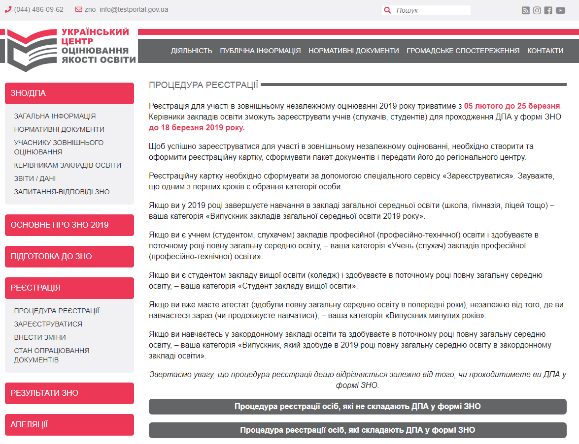
Реєстрація на сайті УЦОЯО
Реєстраційну картку, можна сформувати:
самостійно, скориставшись спеціальним сервісом «Зареєструватися», розміщеним на веб-сайті УЦОЯО,
звернутися за допомогою до особи, відповідальної за реєстрацію в закладі освіти, де особа навчається,
звернутися за допомогою до працівника пункту реєстрації (адреси ПР розміщені на сайті ХРЦОЯО)

Slide 11
- про механізм реєстрації учнів, - зразки документів необхідні для проходження державної підсумкової атестації у формі зовнішнього оцінювання, - інші матеріали
Інформація для адміністрації ЗО
Інформацію
буде розміщено з 05.02.2019 на сайті УЦОЯО в розділі «Керівникам закладів освіти», доступ до якого – за допомогою логіна та пароля, наданих закладу освіти.

Slide 12
Список осіб, які проходитимуть ДПА за освітній рівень повної загальної середньої освіти у формі ЗНО
Правильність оформлення списку випускників:
зазначення його номера та дати видачі,
завірення підписом керівника та печаткою закладу (за наявності)),
Кількість комплектів реєстраційних документів (по факту)

Slide 13
КОНТРОЛЬ З БОКУ ЗАКЛАДУ ОСВІТИ
Шевчук О.С.
Прошу зареєструвати мене для участі у зовнішньому незалежному оцінюванні 2019 року. З Порядком проведення зовнішнього незалежного оцінювання результатів навчання, здобутих на основі повної загальної середньої освіти , ознайомлена
06.02.2019
Шевчук

Slide 14
Надсилання документів до ХРЦОЯО
Учні/студенти
ЗЗСО, ЗПТО, ЗВО І-ІІ р.а., які в 2019 році завершують здобуття повної загальної середньої освіти
Студенти
ЗПТО, ЗВО І-ІІ р.а.,
які за результатами складання ДПА з української мови у формі ЗНО в 2018 році одержали 1-3 бали
Випускники
минулих років
Заклад освіти
надсилає поштою в установлені строки до ХРЦОЯО список випускників і комплекти реєстраційних документів
Надсилають самостійно комплект реєстраційних документів рекомендованим листом з повідомленням про вручення у встановлені строки до ХРЦОЯО
Дата подання визначається за відтиском штемпеля відправлення на поштовому конверті

Slide 15
Надсилання документів від ХРЦОЯО
Учні/студенти
ЗЗСО, ЗПТО, ЗВО І-ІІ р.а., які в 2019 році завершують здобуття повної загальної середньої освіти
Студенти
ЗПТО, ЗВО І-ІІ р.а.,
які за результатами складання ДПА з української мови у формі ЗНО в 2018 році одержали 1-3 бали
Випускники
минулих років
ХРЦОЯО на адресу закладу освіти, де навчаються особи, надсилає рекомендованим листом індивідуальні конверти кожній особі
Рекомендованим листом на адресу, зазначену в реєстраційній картці учасника

Slide 16
Вміст індивідуального конверту

Slide 17
Сертифікат ЗНО

Slide 18
Реєстраційне повідомлення учасника ЗНО
!

Slide 19
Інформаційний бюлетень

Slide 20
Порядок проведення ЗНО
3. Учаснику зовнішнього оцінювання забороняється:
1) приносити до пункту зовнішнього оцінювання небезпечні предмети або речовини, що становлять загрозу для життя та здоров'я людини;
2) використовувати в пункті зовнішнього оцінювання засоби зв'язку, пристрої зчитування, обробки, збереження та відтворення інформації;
3) протягом часу, відведеного для виконання сертифікаційної роботи:
заважати іншим учасникам зовнішнього оцінювання виконувати роботу;
спілкуватися в будь-якій формі з іншим учасником зовнішнього оцінювання під час виконання сертифікаційної роботи;
списувати відповіді на завдання сертифікаційної роботи в іншого учасника зовнішнього оцінювання;
виносити за межі аудиторії зошити із завданнями сертифікаційної роботи, їх окремі аркуші, бланки відповідей;
мати при собі або на своєму робочому місці засоби зв'язку, пристрої зчитування, обробки, збереження та відтворення інформації, а також окремі елементи, які можуть бути складовими частинами відповідних технічних засобів чи пристроїв, друковані або рукописні матеріали, інші засоби, предмети, прилади, що не передбачені процедурою зовнішнього оцінювання (крім дозволених виробів медичного призначення, про наявність яких учасник зовнішнього оцінювання повинен повідомити працівникам пункту зовнішнього оцінювання до початку виконання роботи);
4) псувати майно закладу, у приміщенні якого розміщується пункт зовнішнього оцінювання, чи майно осіб, які перебувають у такому пункті;
5) персоналізувати сертифікаційну роботу.

Slide 21
Перереєстрація (внесення змін) здійснюється в межах часу, відведеного для реєстрації та перереєстрації (з 05.02 по 25.03.2019)
Для перереєстрації закладу освіти необхідно надіслати до регіонального центру НОВИЙ список випускників (в списку наявні лише особи, які пройшли перереєстрацію) і комплект/ти реєстраційних документів (з НОВОЮ реєстраційною карткою та СЕРТИФІКАТОМ отриманим раніше

Slide 22
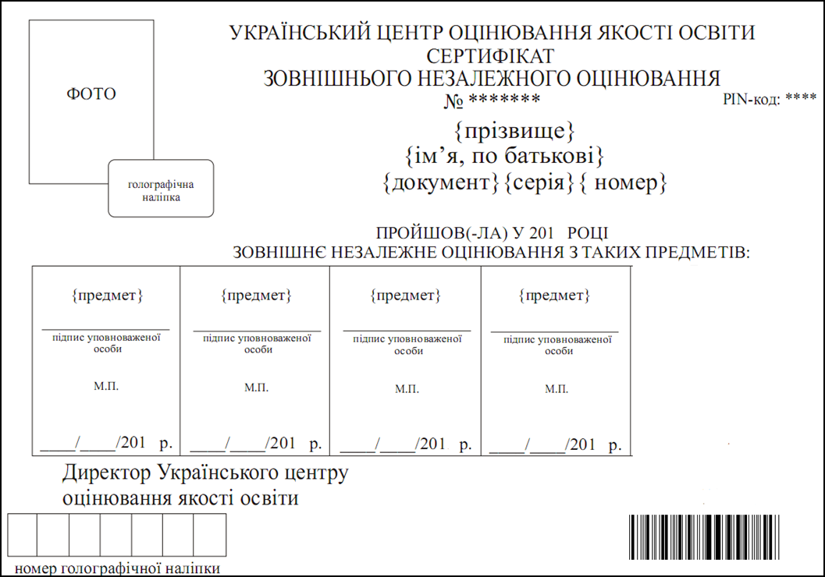
Відмова зареєстрованого учасника від складання ЗНО
+
Якщо учасник зовнішнього оцінювання через певні причини не зможе взяти участь у зовнішньому оцінюванні, то він повинен не пізніше ніж до 16 квітня 2019 року, надіслати до ХРЦОЯО раніше отриманий Сертифікат і заяву про відмову в реєстрації разом з клопотанням від закладу освіти.

Slide 23
Додаткові документи для окремих категорій
Особи з особливими освітніми потребами
зумовленими станом здоров’я
(наказ МОНУ/МОЗУ від 29.08.2016 № 1027/900)
Проходять ЗНО
Не проходять ЗНО
для проходження ЗНО створюються особливі (спеціальні умови) – подання оригіналу медичного висновку за формою № 086-3/о
мають захворювання або патологічний стан, зазначений у Переліку захворювань та патологічних станів, що можуть бути перешкодою для проходження ЗНО
проходять ДПА в формі ЗНО
проходять ДПА в ЗО

Slide 24
Програма реєстрації буде доступна на сайті УЦОЯО
з 05.02.2019 р.

Slide 25
ПРОБНЕ ЗНО-2019

Slide 26
Реєстрація на пробне ЗНО-2019
З 08.01 до 31.01.2019 - на сайті Харківського РЦОЯО (http://zno-harkiv.org.ua) – розділ «Пробне ЗНО» - «Реєстрація»
Останній день сплати за пробне ЗНО – 01.02.2019
На 29.01.2019 р. зареєструвалося 11 059 осіб, які обрали для складання 18 314 тестів.
Балаклійський район (94 %)
Борівський район (97 %)
Кегичівський район (97 %)
Коломацький район (100 %)
Печенізький район (97 %)

Slide 27
Сертифікація вчителів

Slide 28
Харківська область - 55 осіб

Slide 29
Телефон:
(057)705-07-37
Електронна пошта:
org_metod@zno-kharkiv.org.ua
Адреса:
майдан Свободи, 6, офіс 463,
м. Харків, 61022

